Slide 1
大连民族大学出品
人事管理系统
王梦园

Slide 2






目录
项目成员介绍
项目进度跟踪
重点项目展示
今后计划展望
感恩团队

Slide 3



项目成员介绍
界面的设计与实现：张伟，王梦园(前台组长)，姚佳乐，张博，李霖
业务逻辑的设计与实现：彭逸豪(项目负责人，后台组长)，
部门管理：荆超；岗位管理：赵文；员工入职，试用期管理：王泽宇；员工离职，岗位/部门调动：莫绍聪；报表生成：杨晨，彭逸豪

Slide 4
项目进度跟踪
2016.7.1
数据库设计完成
2016.06.27
小组分工完成
2016.07.13
可裁剪业务完成
2016.7.1
界面原型完成
2016.07.13
不可裁剪业务编码完成
2016.7.14
验收答辩
本项目中，我们使用了Git版本控制工具可对我们的代码实时更新，不用互相拷贝，代码提交到github.com实现代码共享。

Slide 5
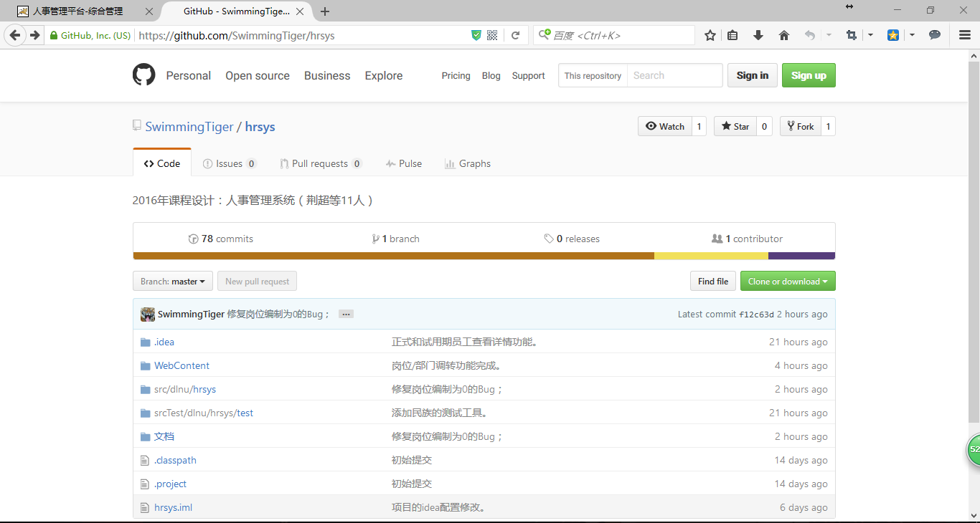

项目进度跟踪（修改次数）

Slide 6
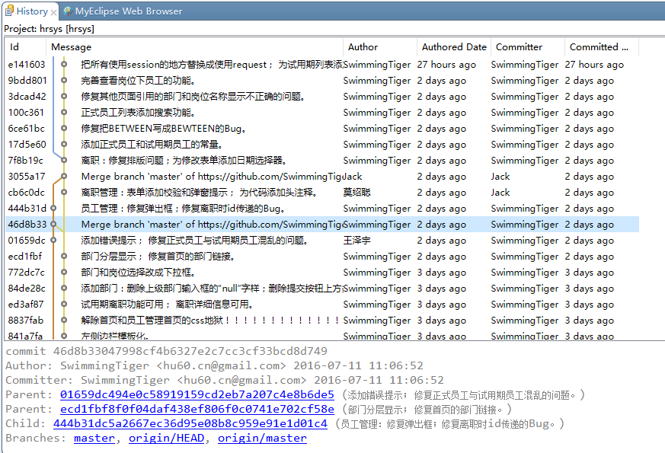
项目进度跟踪（历史纪录）

Slide 7
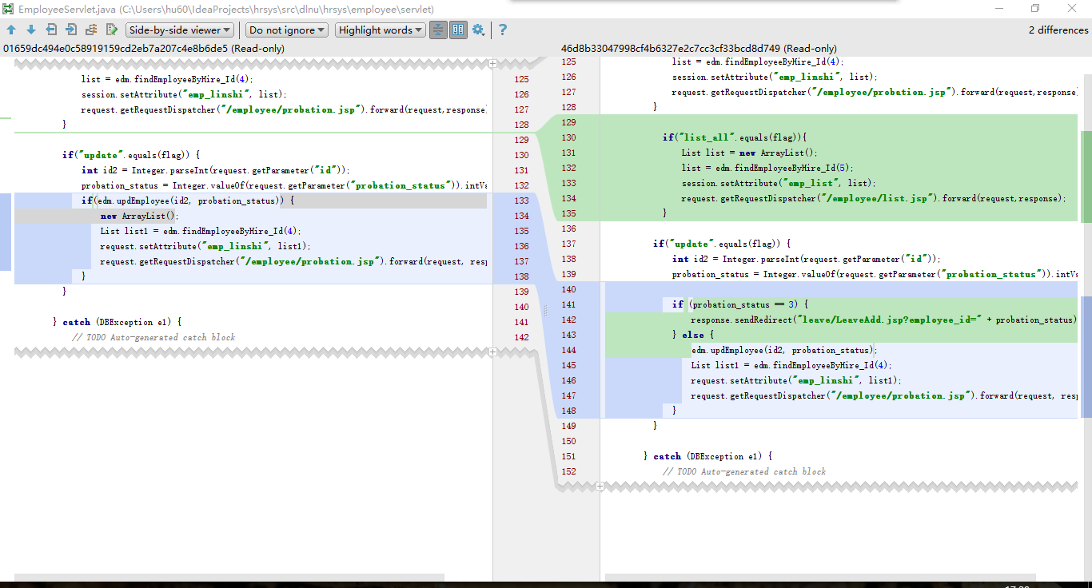
项目进度跟踪（差异对比）

Slide 8
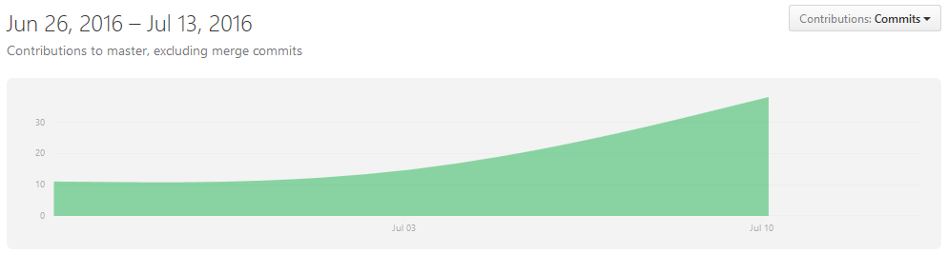
项目进度跟踪（代码量显示）

Slide 9

重点项目展示（系统概述）
MySql 数据库
MVC
BS
DAO层
JSP页面
Servelet
浏览器显示

Slide 10
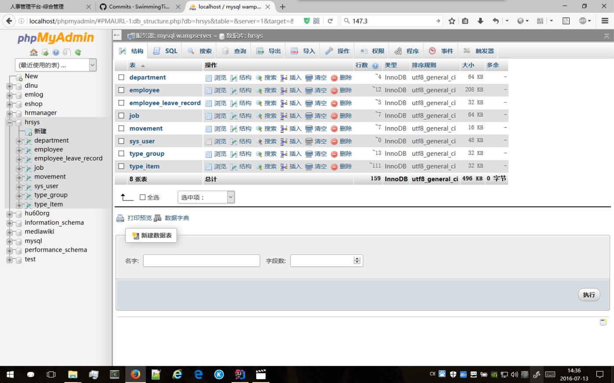

重点项目展示（数据库设计）

Slide 11
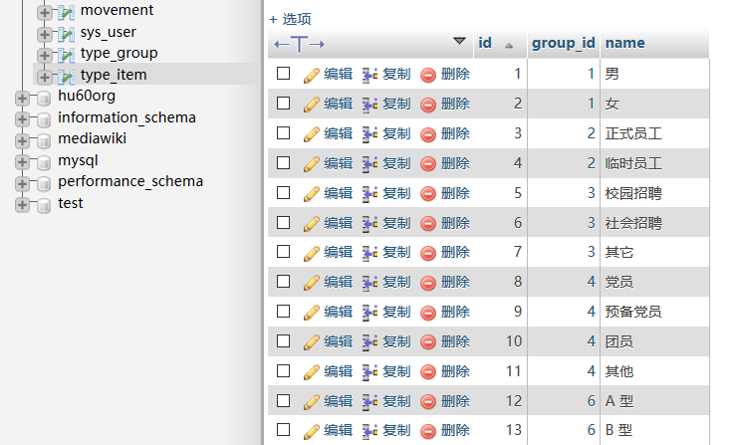
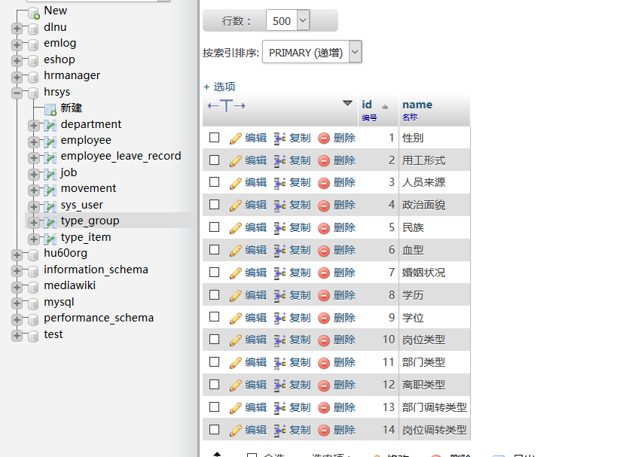


重点项目展示（数据库设计）

Slide 12
重点项目展示（系统功能概述）
描述组织中的部门信息，以及部门的上下级关系
描述组织中的岗位信息，以及岗位的编制信息。
试用期员工信息；新增员工信息；正式员工信息
用于完成员工入职操作
用于完成员工离职操作。
用于完成报表管理功能。
用于对员工部门调动进行管理。
用于对员工岗位调动进行管理。

Slide 13
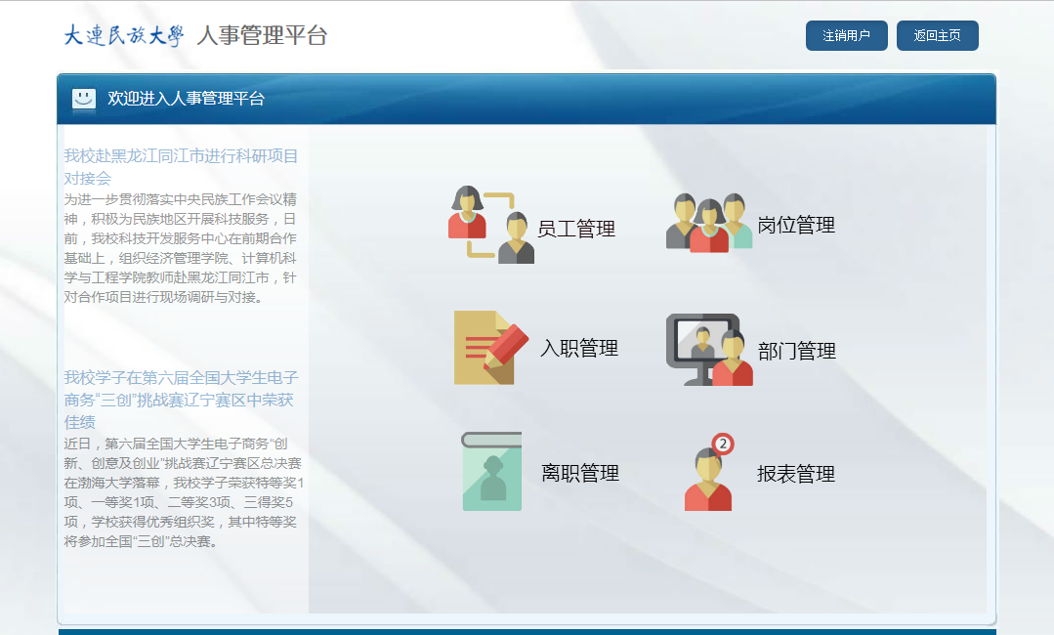
重点项目展示（特色功能展示）
使用当前使用较为广泛的bootstrap前端框架，以及兼容多浏览器使用javascript库jQuery。
综合首页和一些功能首页布局及透明效果均采用CSS3，js制作。
Logo，首页图标按钮均为姚佳乐同学PS抠图绘成。
为实现代码重用，页脚，标题头及整个页面均为动态JSP，方便后台同学的连接。表格动态输出数据均使用JSTL标准标签库，便于系统维护。

Slide 14
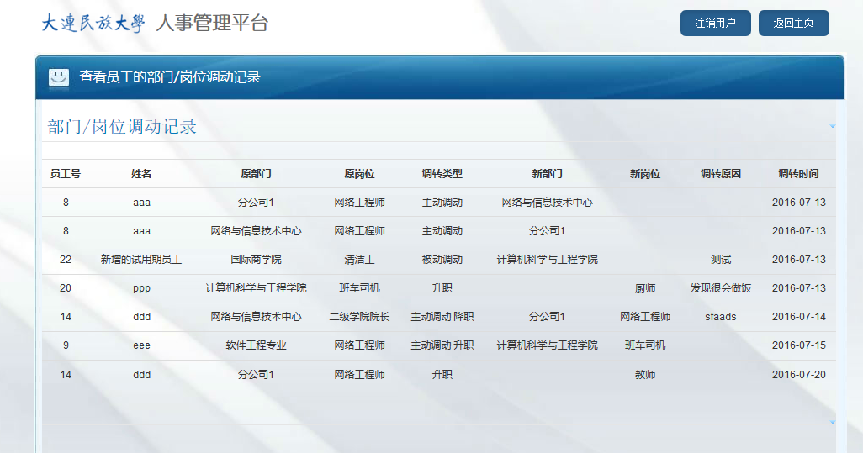
重点项目展示（特色功能展示）

Slide 15
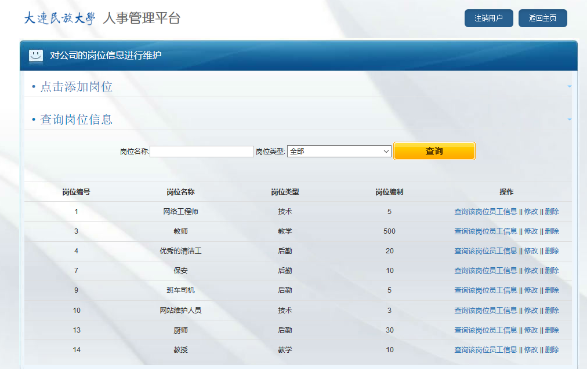
重点项目展示（特色功能展示）

Slide 16
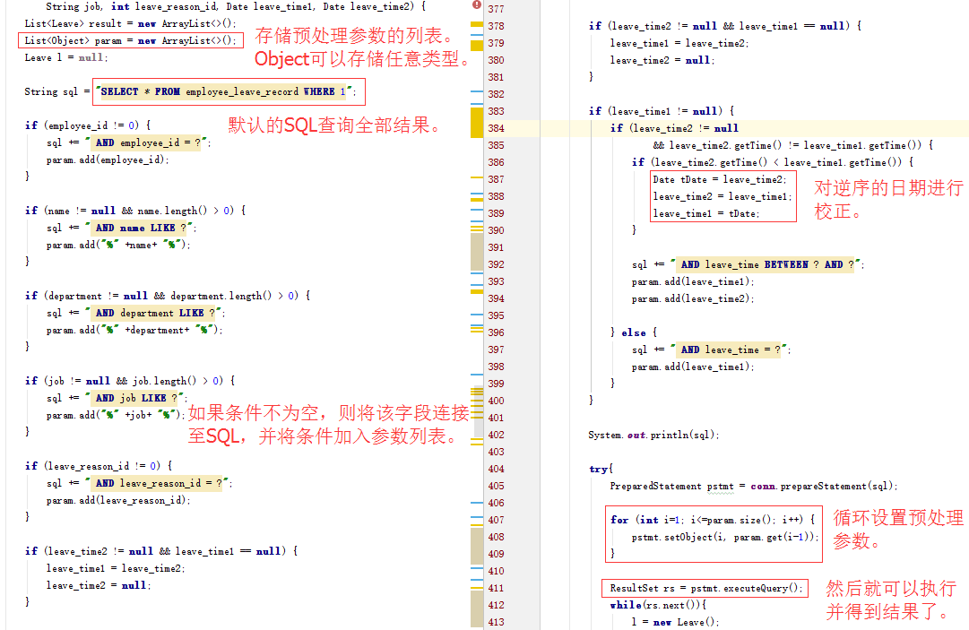
重点项目展示（特色功能展示）

Slide 17
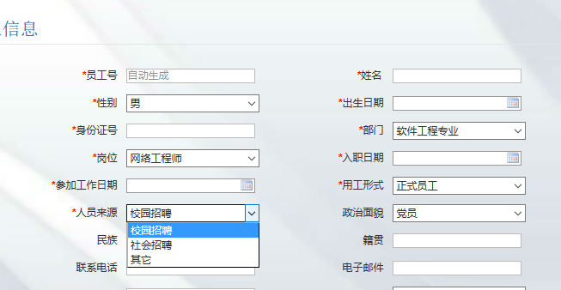
重点项目展示（特色功能展示）

Slide 18
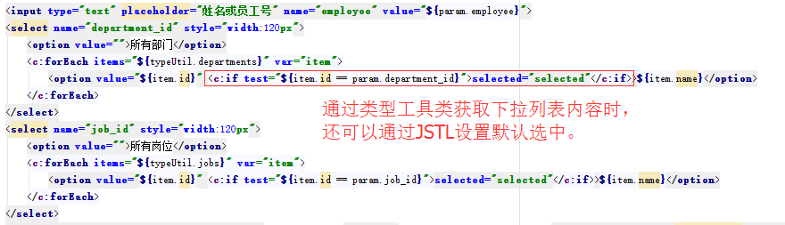
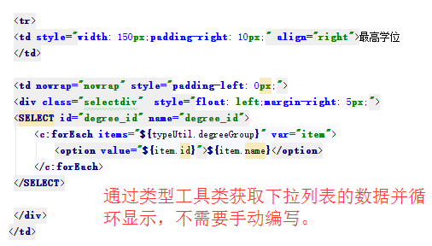
重点项目展示（特色功能展示）

Slide 19
今后计划展望
单元测试
计划与展望
单元测试
单元测试
集成测试
1.静态新闻网站变为动态输出，可以实现实时更新。
2.界面优化，使其自适应更强。
3.实现人才库，人事月报功能，并将网站发布。
单元测试
单元测试
单元测试

Slide 20


感恩团队
感谢团队中每个人的努力，感谢老师和在座同学的倾听，谢谢大家！

